Slide 1

Постер № E07
Беломорская студенческая научная сессия СПбГУ – 2023
Влияние мидий на жизнедеятельность литоральных брюхоногих моллюсков за счет прикрепления к ним биссусных нитей
Александр Бритиков,
Лаборатория экологии морского бентоса (гидробиологии), ЭБЦ «Крестовский остров». Санкт-Петербург.
Хайтов В.М.
Лаборатория экологии морского бентоса (гидробиологии), ЭБЦ «Крестовский остров». Санкт-Петербург.
Санкт-Петербургский государственный университет, кафедра зоологии беспозвоночных, Санкт-Петербург.
Кандалакшский государственный заповедник, Кандалакша

Slide 2
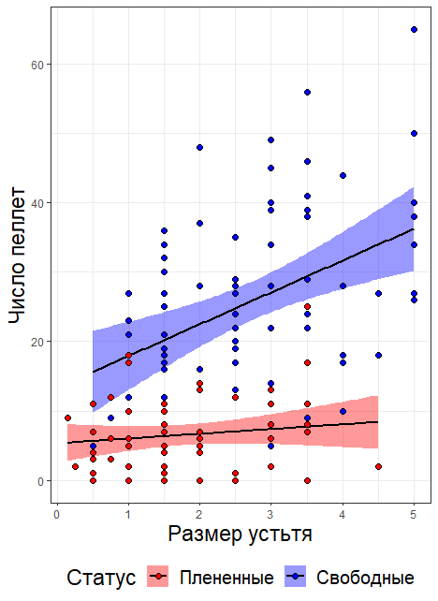
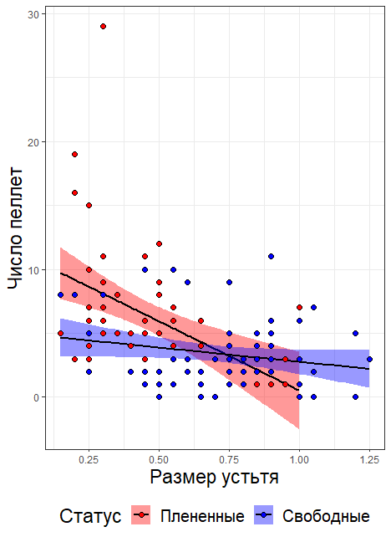
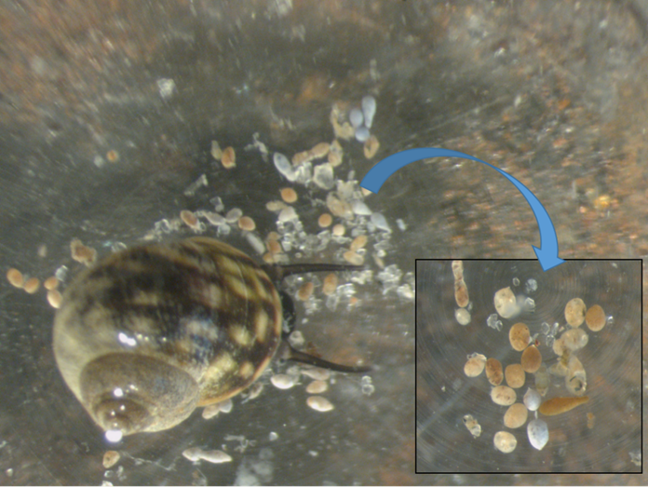
Внешний вид пеллет Littorina saxatilis.
Зависимость числа пеллет от размера устья у плененных и свободных литторин
Зависимость числа пеллет от размера устья у представителей гидробий

